Slide 1
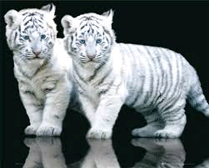
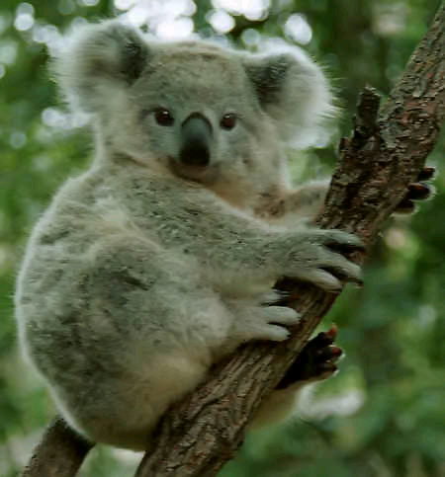
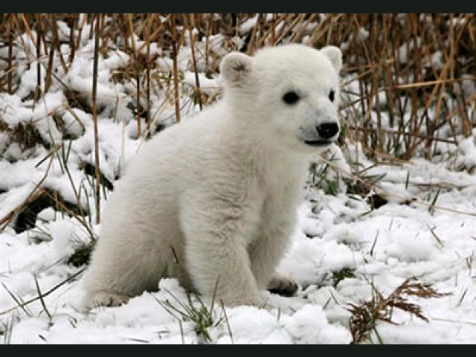
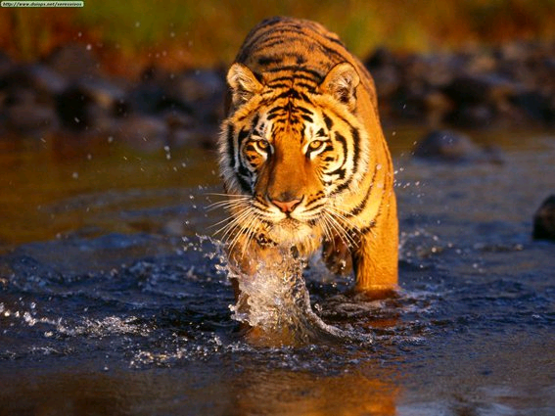
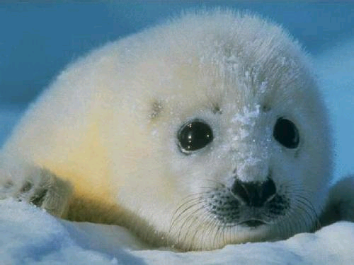
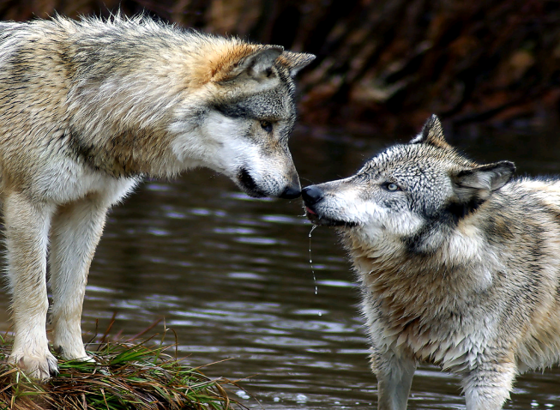
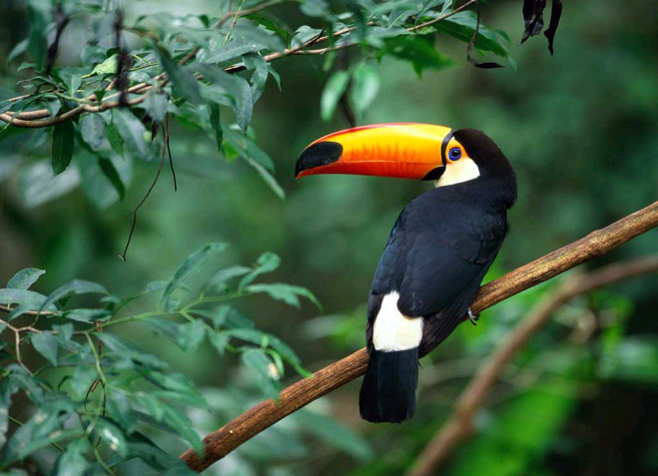
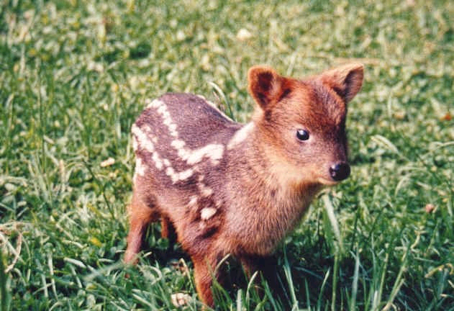
Animales en peligro de extinción de la argentina

Slide 2
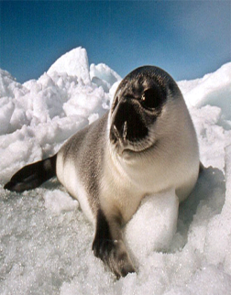
Jaguareté
Habita en Jujuy, Salta, Formosa ,Chaco y Santiago del estero
Su aspecto pesado y robusto, es el felino mas grande de América llegando hasta los 2,5 m. de largo y 140 kg. de peso. Su pelaje bayo anaranjado muestra mayor
palidez en los costados y se halla salpicado de rosetas negras, que llegan a medir 9 cm. de diámetro, por todo el cuerpo. Está en peligro de extinción por que alteran su habitad natural y su piel que es muy costosa
Foca de casco
Habita en las zonas de cría del noroeste del Atlántico se encuentran en poblaciones estables o en modesto incremento. Sin embargo, en el noreste las poblaciones han descendido en un 85 a 90 % en los últimos 40 a 60 años. Las causas de la disminución son desconocidas y puede que sean irreversibles; lo que sí se sabe es que siguen afectando a la especie, a pesar de las medidas de protección tomadas en los últimos años.

Slide 3
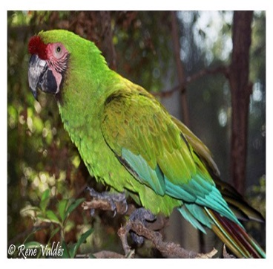
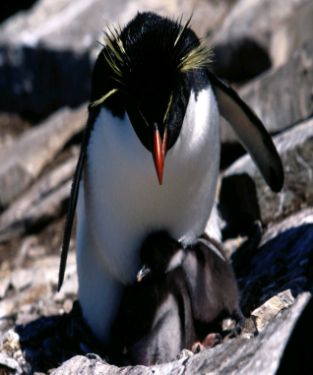
El Gato andino
) está considerado uno de los felinos más amenazados del mundo y es posiblemente uno de los más raros felinos de Sudamérica. También se trata de uno de los felinos menos conocidos por su rareza.
Está en peligro de extinción debido a que el tamaño de la población efectiva total tiene menos de 2500 ejemplares maduros, con tendencia al declive debido a la pérdida de su presa base y de su hábitat, junto con la persecución y la caza con el fin de usarlos en ceremonias tradicionales.
Esta especie está listada como vulnerable porque los niveles de pérdida de hábitat y las capturas para el comercio de ejemplares provocan una rápida disminución de las poblaciones.
Datos: Están en declive porque se estima que ha desaparecido el 34 % de su población en tan solo 37 años (las últimas tres generaciones). Los datos más completos para llegar a esta conclusión vienen de las islas Malvinas y en menor medida de la isla Marion. Con los datos del 2000 incluso se estima que en las islas Malvinas el descenso podría llegar a ser mayor, de un 55.2 %. De seguir así, se le catalogará en un tiempo como en peligro de extinción.
Pingüino de Penacho Amarillo

Slide 4
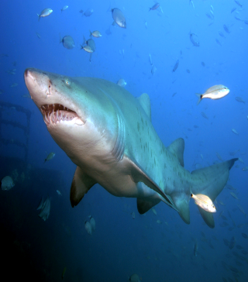
El Flamenco andino
está listado como vulnerable porque ha tenido un rápido declive de su población debido a la explotación y disminución de su hábitat en el pasado. Actualmente, aunque la explotación hacia su hábitat ha disminuido, la longevidad y la baja tasa de reproducción de los flamencos pueden hacer que el legado del daño en el pasado siga afectando a las generaciones venideras.
guará
Más de un siglo después de su extinción siguen las discusiones acerca de su verdadera ubicación taxonómica, aunque su ubicación en el género Dusicyonparece la más aceptada. Algunos han sugerido incluirle en el género de los perros domésticos
pero no hay evidencias suficientes que lo avalen.
Tiburón toro
es un animal marino con una curiosa característica, la del canibalismo intrauterino, que comentaremos más adelante. Se le encuentra catalogado como vulnerable, aunque dos de sus poblaciones están de peor suerte ya que están en peligro crítico. (Aun con todos estos datos, no se conoce bien la tendencia actual de sus poblaciones). Están amenazados porque han sido capturados en toda su área de distribución en el pasado, variando su importancia económica regionalmente. Se captura con caña, redes y mallas.

Slide 5
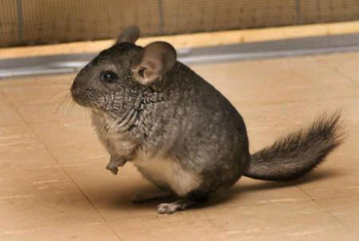
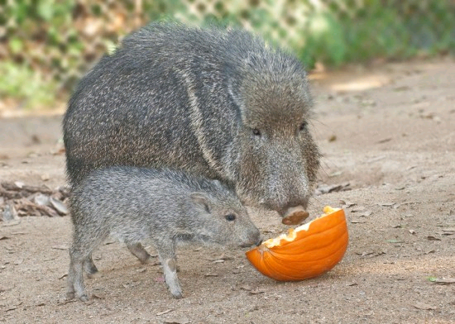
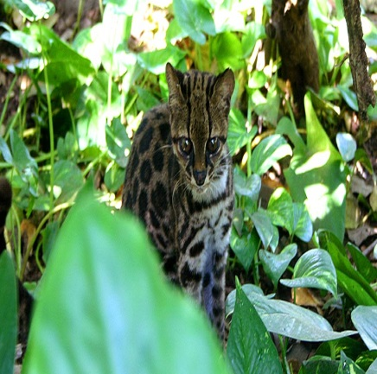
Se le encuentra en América del Sur, desde Costa Rica hasta el norte de Argentina. Más concretamente los países en los que se le puede encontrar en mayor o menor presencia son: Argentina, Bolivia, Brasil, Colombia, Costa Rica, ecuador, Guayana Francesa, Panamá, Perú, Surinam, Venezuela, Bolivia. Habita desde tierras bajas hasta los 3.200 metros sobre el nivel del mar. Su hábitat es exclusivamente forestal, con preferencia de bosques perennes hasta 3000 m de altura. Su hábitat en argentina son las selvas húmedas del norte argentino en la provincia de Misiones y el extremo norte de Salta.
Aunque parezca sorprendente ya que seguramente muchos de vosotros habéis tenido una chinchilla en casa, las chinchillas salvajes, ´padres´ de las chinchillas domésticas, están en peligro crítico de extinción. ¿Las razones?: en tan sólo 15 años ha desaparecido el 90 % de su población; además, la escasísima población actual sigue bajo la presión de la caza ilegal y de la reducción de su hábitat? razones más que suficientes para clasificarlo como en serio peligro de extinción. Para que nos quede más claro, estas chinchillas una vez fueron abundantes, pero pasaron a contar con tan solo 42 pequeñas colonias en estado salvaje en 1996. El número de estas colonias y del tamaño de la población general disminuye de manera constante en el tiempo.
El chancho quimilero
Está considerado en peligro de extinción por la rápida reducción de sus poblaciones, y se ha llegado a calcular el serio declive de la población, estimado en más del 50 % en tres generaciones contando desde la actualidad, debido a la gran pérdida de hábitat, agravada por otras amenazas. Además, actualmente la población de esta especie en el chaco es pequeña y dispersa, lo que la convierte en vulnerable a cualquier pérdida y fragmentación de su hábitat.
Se le encuentra en América del Sur, desde Costa Rica hasta el norte de Argentina. Más concretamente los países en los que se le puede encontrar en mayor o menor presencia son: Argentina, Bolivia, Brasil, Colombia, Costa Rica, ecuador, Guayana Francesa, Panamá, Perú, Surinam, Venezuela, Bolivia.
Su hábitat es exclusivamente forestaSe le encuentra en América del Sur, desde Costa Rica hasta el norte de Argentina. Más concretamente los países en los que se le puede encontrar en mayor o menor presencia son: Argentina, Bolivia, Brasil, Colombia, Costa Rica, ecuador, Guayana Francesa, Panamá, Perú, Surinam, Venezuela, Bolivia.

Slide 6
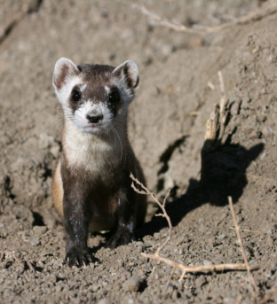
ANIMASLES EN PELIGRO DE EXTINCION POR EL MUNDO
El tigre
tigre del sur de China
es, de todas las subespecies de
la más amenazada de todas actualmente, encontrandose enpeligro crítico de extinción (posiblemente extinta en estado salvaje). De hecho, según las pruebas lo más seguro es que ya esté extinguido en estado salvaje, aunque hay una pequeña posibilidad que de momento no se descarta de que queden ejemplares en libertad. Aun así, la baja densidad de presas, la degradación generalizada del hábitat, la fragmentación del mismo y otras presiones humanas hacen casi imposible su permanencia en las zonas donde dicen haber visto a estos tigres. Actualmente parece ser que solo sobreviven 68 de estos majestuosos tigres en cautividad, descendientes de los últimos 6 tigres de Amoy que quedaban, de los ejemplares cautivos, pocos se encuentran fuera de China.
El hurón de pies negros (Mustela nigripes) o turón patinegro americano es una especie en peligro de extinción que llegó a ser catalogada como extinta en estado salvaje (Baillie and Groombridge 1996), por lo que parece que dentro de su mala situación se está recuperando. Aun así es uno de los mamíferos más amenazados de Norte América. Esta especie está dentro de esta categoría debido a que tiene poblaciones muy pequeñas y restringidas, donde hay menos de 250 adultos nacidos en estado salvaje (no reintroducidos); estos están distribuidos dentro de las numerosas poblaciones de ejemplares reintroducidos.

Slide 7
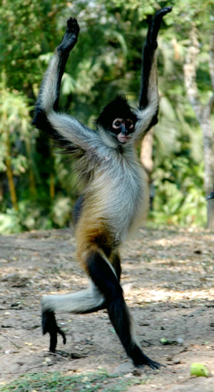
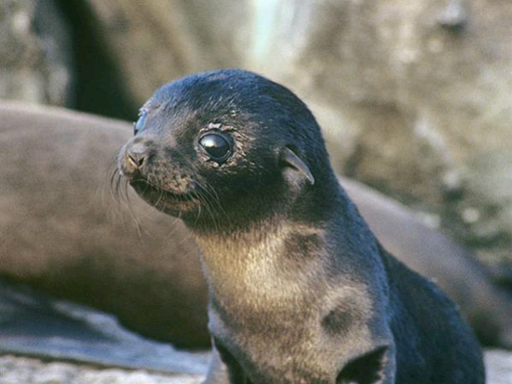
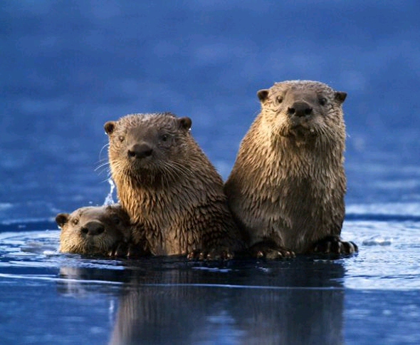
El Mono araña, también llamado coatá, es el nombre que reciben los monos del género Ateles, caracterizados por sus miembros largos y su extraordinaria agilidad. El cerebro del mono araña es grande y tiene cierta semejanza con el de los monos superiores del Viejo Mundo. El cuerpo del mono araña está cubierto por un pelaje gris-amarillento, negro, pardo o castaño, que es más claro en las partes
Los hombres los han cazado por diversión y como mascota, dejando la población muy dañada. En condiciones normales podría tener una esperanza de vida de unos 33 años.
Existen muchos elementos en el mundo que han llevado a los números disminuidos de los leones marinos. Se reconoce como un tipo de animal en peligro, con muchas de las especies al borde de la extinción total. Como resultado se han puesto en marcha esfuerzos de conservación para ayudar a tratar de aumentar su número.
La Nutria Marina es un mamífero carnívoro, unica especie del género Enhydra, habita en el Pacífico Norte, desde el norte de Japón hasta Baja California en México. La población de esta nutrina marina fue desapareciendo por la caza indiscriminada

Slide 8
POSIBLES SOLUCIONES
Las posibles soluciones para la desaparición de estos animales seria evitar la caza furtiva ,la caza ilegal ,la caza por deporte , la destrucción de su hábitat y evitar usarlos para la medicina en exceso ,evitar cazarlos por el marfil .
TRABAJO Echo POR
Alfonsina y Delfina

